Slide 1
第二讲 GrADS绘图的各种设置

Slide 2
GrADS系统命令
打开文件：
ga->open test.ctl↵
ga->open test2.ctl↵↵
查询：
ga-> query ctlinfo 1 ↵
ga-> q file 2 ↵
ga-> q files↵
关闭数据文件：
ga->close 2 ↵
ga->close 1 ↵􀃆
文件打开从1开始依次编号；
文件关闭时先关闭序号最大的文件。

Slide 3
reset
除了以下各项外重新初始化GrADS设置。
1）不关闭打开文件；2）不释放定义的对象；3）不改变set display命令设置的状态。
reinit
同reset，但同时关闭所有打开的文件，并释放所有定义的对象，如临时定义变量等。
clear
清屏命令，清除字符窗口和图形窗口的内容。
quit
退出GrADS环境。

Slide 4

每次进入GrADS环境后，需要进行很多设置，包括维数环境设置、图形类型设置等等，这需要键入各种指令进行操作。
则可编写GrADS批处理和脚本文件进行处理。这样，当只需修改其中某一设置时就直接修改该文件，而不需重新输入各种指令，操作比较简单。

Slide 5
GrADS批处理和脚本文件
文件名形式为*.gs，用GrADS命令run来执行。
也是一个纯文本文件，其内容是：
1）用描述语言写成的批处理GrADS系统设置和命令，可集成GrADS命令。
  包括打开文件，显示变量等指令。
  ‘open mydata.ctl’
  ‘d t2m’
2）脚本语言编写的程序
  包括定义变量，运算等。
  define t2mave=ave(t2m,t=1,t=31)
  t2mnew=t2mave+273.15

Slide 6
例1：tmp.gs
‘reinit’
‘open tmp.ctl’
‘enable print tmp.gmf’
‘set lon 60 180’
‘set lat 0 50’
‘d tmp’
‘print’
‘disable print’
注释行前面加*号。

Slide 7
GrADS图形输出
上例其实是一个关于图形输出的例子：
‘enable print tmp.gmf’
‘print’
‘disable print’
上面三个语句必须配合使用，其功能是将显示的图形输出到图元文件*.gmf中。
*.gmf可用GrADS自带的gv软件打开，然后可拷贝粘贴到Word文档。

Slide 8
系统运行环境的参数设置和功能定义
维数环境设置
图形类型设置
图形要素设置
字符属性设置
地图投影设置
坐标要素控制
绘图区域设置
基础绘图指令
系统参数设置

Slide 9
维数环境设置:
在数据描述文件中给出了各物理变量的时空维数范围，依据此对绘图时的维数环境进行设置。
（缺省时即按数据描述文件的维数进行绘图。）
特别地，
当数据文件为全球多层次多时次资料时，例如全球144*73*12的多时次资料，缺省时维数为x、y方向包含所有的格点，z方向和t为第一个点。
GrADS最擅长画2-D图，即全球数据的缺省维数。

Slide 10
维数说明分为两类：
set lon | lat | lev | time val1 <val2>
set x | y | z | t val1 <val2>
两者对应于同一组数据，前者是地球坐标，后者是网格坐标。
例：set lon -180 0
set lat 0 90
set lev 500
set t 1

Slide 11
图形类型设置：
当维数环境确定后，缺省情况下，一维变量输出的图形为单线图，二维变量为等值线图，若想进行特殊指定，键入命令：
set gxout graphics-type（图形类型）
对格点数据：
contour: 二维数据等值线图（缺省）
shaded: 二维填色等值线图
grid: 二维场不绘图，以网格形式在各网格点中央标出该场点数值
vector: 矢量箭头形式绘二维风场
stream: 流线形式绘二维风场
barb: 风向杆形式绘二维风场
bar: 对一维场不绘单线图，而绘直方图
line: 对一维场绘单线图（缺省）

Slide 12
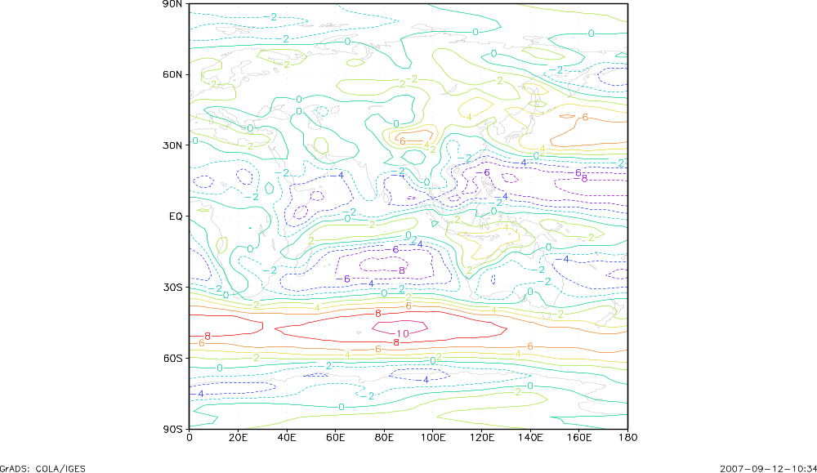
图形要素设置：
对图形类型为等值线起作用的设置：
set ccolor color (有自带颜色定义文件define_colors.gs)
设置等值线颜色，颜色号color为0黑，1白…，clear或display即重新设置。
set ccolor rainbow
设置等值线用七彩序列表示。
set cstyle style
设置等值线线型style：1实线…
set cthick thickness
设置等值线线宽thickness，取值为1-10之间的整数。

Slide 13
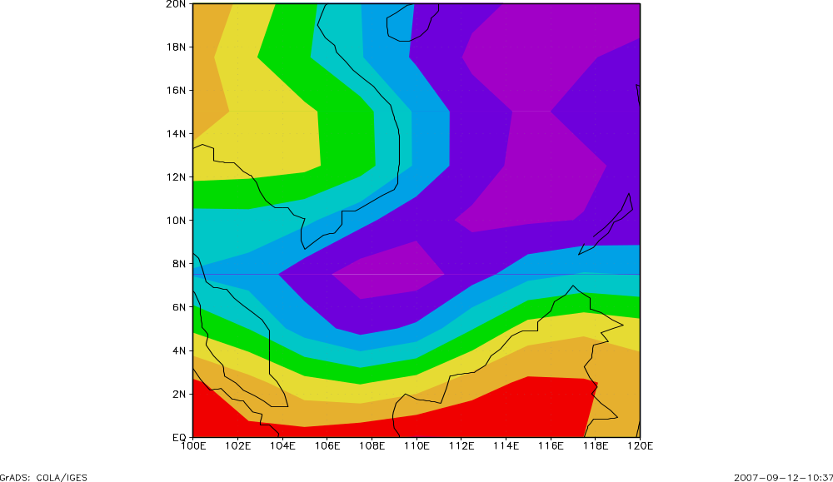
对图形类型为等值线或填色等值线起作用的设置：
set cint value
设置等值线间隔。
set clevs lev1 lev2 …
设置特定的等值线值。
set ccols col1 col2 …(区域填色要比等值线的数量多一个[小于最小大于最大])
设置对应于set clevs 命令设定的特定等值线的颜色。
set cmin value
不画低于此value的值。
set cmax value
不画高于此value的值。
set black val1 val2
不画值介于val1和val2之间的等值线。

Slide 14
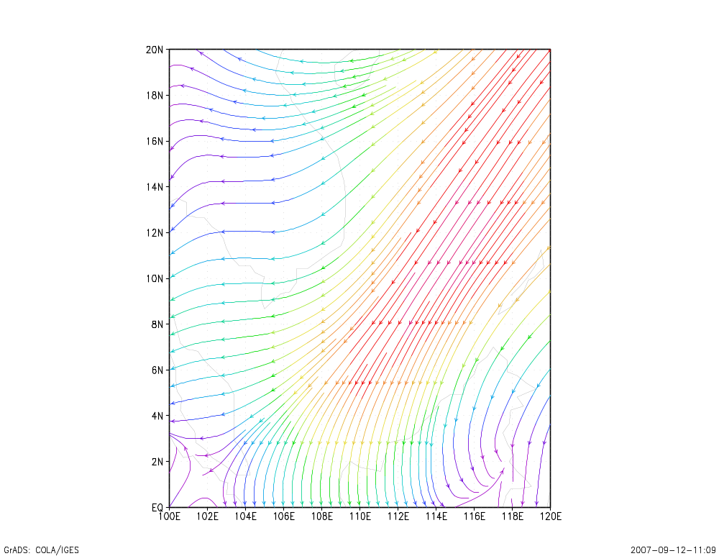
对图形类型为等值线、填色等值线、矢量图、流线图起作用的设置：
set rbcols color1 color2 …
设置新的七彩颜色序列，颜色号color1，color2 …。
set rbcols auto
起用内定的七彩序列。
set rbrange low high
设置七彩序列对应的等值线的范围。
set strmden value
设置流线密度，值value为1到10，缺省为5。(1最疏,10最密)

Slide 15
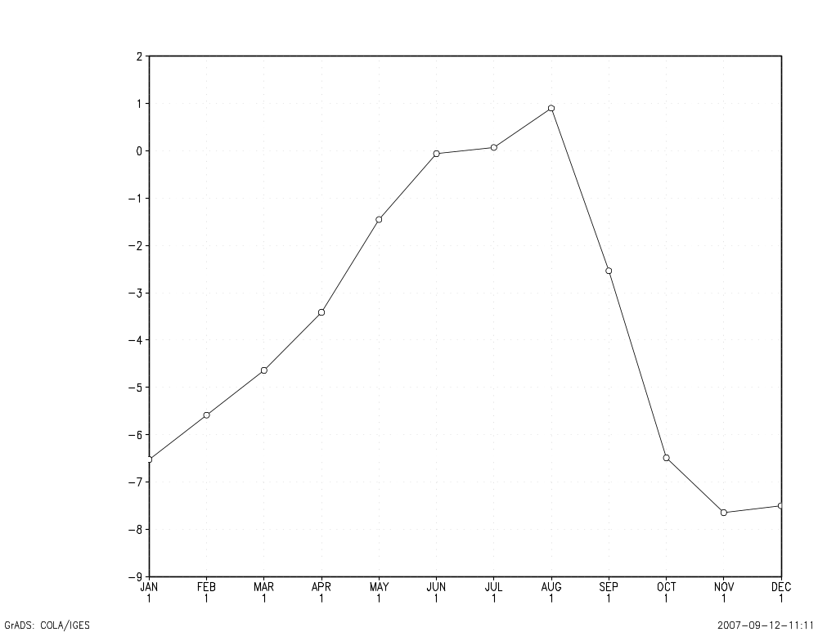
对图形类型为单线图起作用的设置：
set ccolor color
设置单线的颜色号。
set cstyle style
设置线型style。
set cmark marker
设置线上的标记marker：0无标记，1叉号…。
set axlim val1 val2
设置Y坐标轴标尺的取值范围。
set vrange vlo vhi
完全同上。

Slide 16
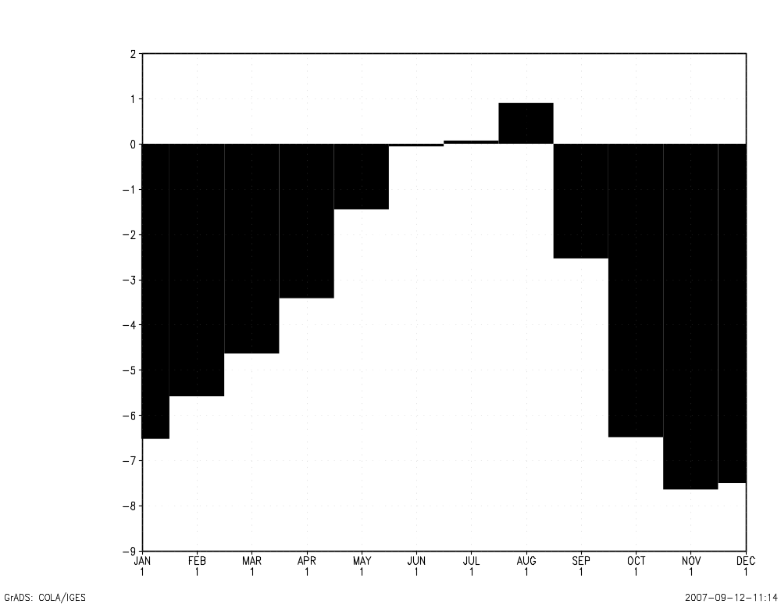
对直方图起作用的设置：
set bargap val
val取值0到100，以百分比值设定直方条之间的间距，val取100时直方图退化为垂直线条直方图，取0为无间隔。
set barbase val | bottom | top
如给出val值，则各直方图从该值处起画（向上或向下），如给bottom，各直方图从图框的底边向上绘出，如给top，直方条从图框顶边向下绘出。

Slide 17
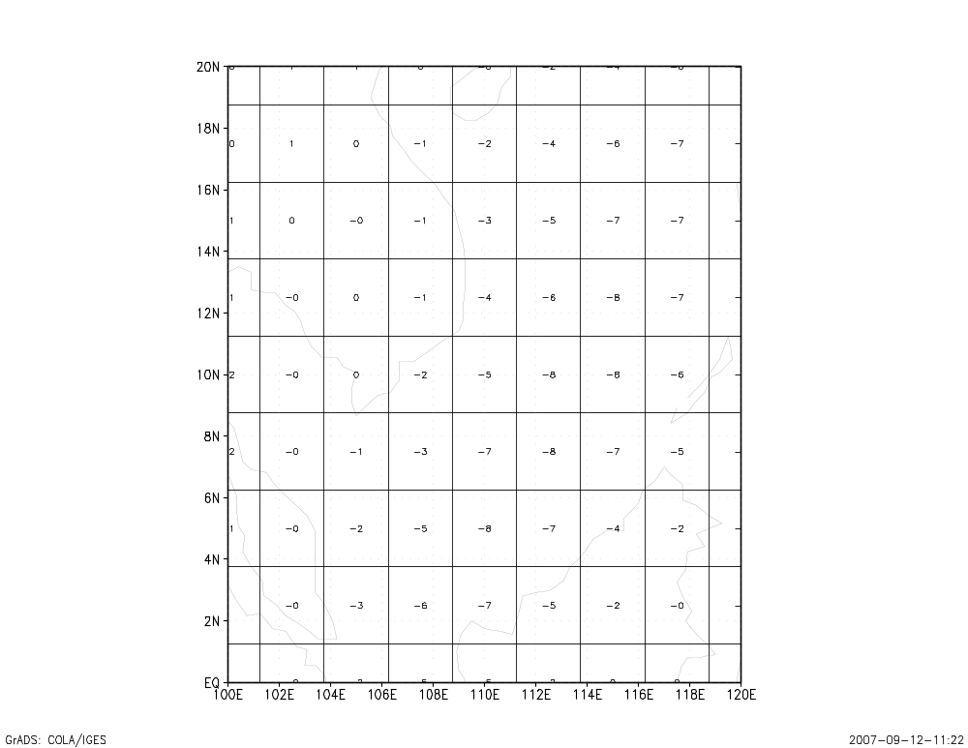
对图形为网格填值起作用的设置：
set dignum number
设置小数点后位数为number值。
set digsize size
设置数字字符的大小。

Slide 18
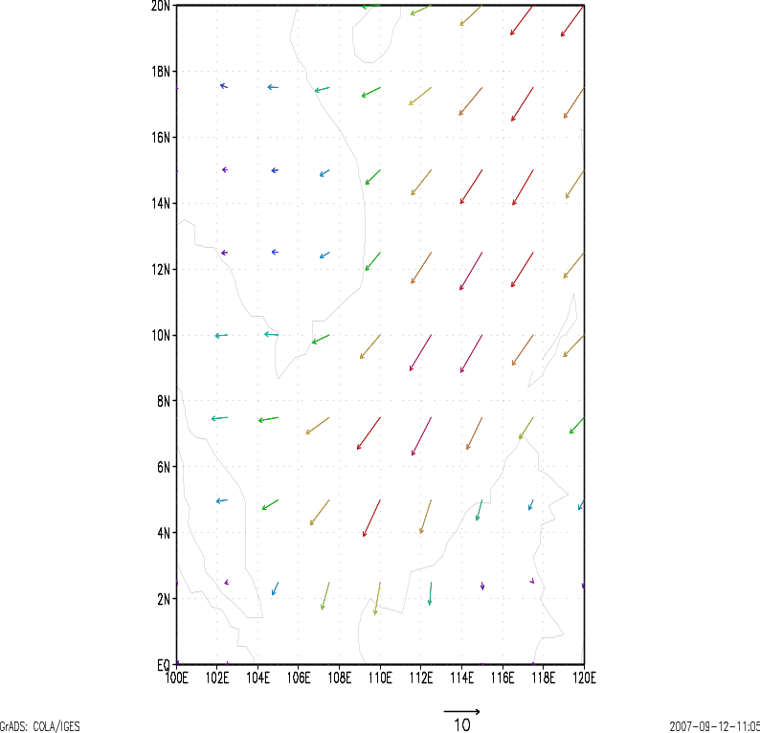
对图形为矢量图起作用的设置：
set arrscl size <magnitude>
设置矢量箭头的长度为size（英寸），
选项magnitude的值为矢量的大小（例10m/s）。
set arrowhead size
设置箭头大小，缺省为0.05，取0不画头，取负与矢量值成比例。

Slide 19
上机实习：
1、打开数据uwnd.mon.ltm.dat，选取40－280E，40S－40N，用网格坐标进行x、y的维数设置，绘图。
2、打开数据uwnd_reg.mon.ltm.dat，选取40－280E，40S－40N，用网格坐标进行x、y的维数设置，绘图。
3、绘制二维等值线填色图（既有等值线又有填色）、矢量箭头形式绘二维风场（彩色箭头）。
4、将绘制图形输出到图元文件中并粘贴到Word文档。
5、用给定的密度（3）绘制流线图；
6、用给定的线型（2）、线宽（2）和标记（2）绘制两条单线图

